Slide 1

Velkommen til L-AUS grundlæggende kursus
Line Goul Stoffer

Slide 2
Indhold
Introduktion
Gennemgang af arbejde på eller nær ved lavspændingsanlæg (SB. kapitel 63)
Nødvendigt værktøj og udrustning
Livreddende førstehjælp ved el-ulykker
Praktisk opgave
Valg af egnede måleinstrumenter

Slide 3
Presentation
Navne opråb (rundsende lister)
Presentation runde
  Kommer fra
  Daglige arbejde
  uddannelse
  Spænde hændelser /ulykker
Kursustid 8.00 – 15.25
  Formiddag 9.40 – 10.00
  Middag 11.30 - 12.00
  Eftermiddag 13.45 – 14.00

Slide 4
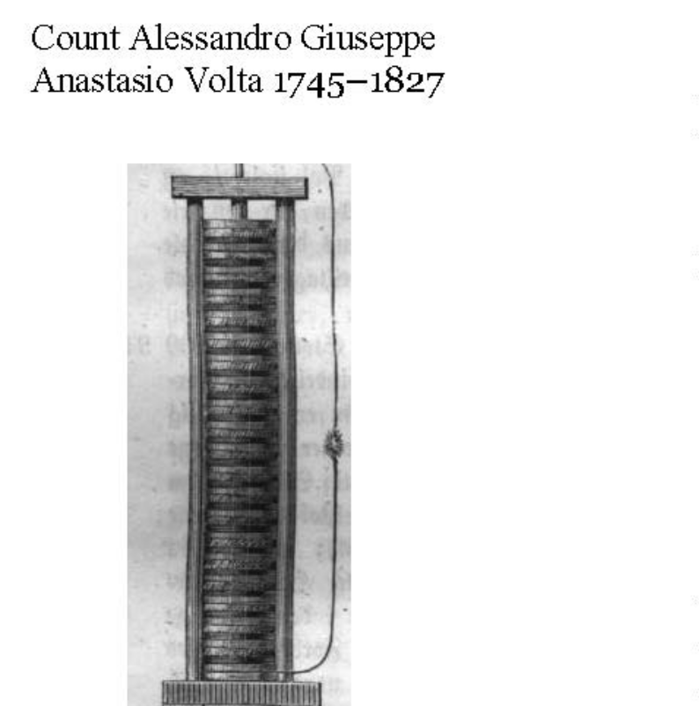
Voltasøjlen
Balladen startede da Volta, i 1782 opfandt voltasøjlen,
det første galvaniske element.
Han vidste ikke, hvad han skulle bruge det til, men fandt hurtigt ud af at man kunne få stød ved at røre ved de to poler.
Han udførte flere forsøg, bl.a. fandt han ud af, at satte
han de to poler i hver sin ende af et frølår kunne han
få musklerne til at trække sig sammen.
Som han skriver, kunne dette forsøg også udføres med held på nyligt henrettede tugthusfanger.
Hvor mærkeligt det end lyder blev voltasøjlen i slutningen af attenhundredetallet benyttet til at give hinanden stød, som en form for selskabsleg i de velstående samfundslag.
Ret hurtigt erfarede man dog, at man kunne dø af at få
stød.

Slide 5
L-AUS står for:
Lavspændings Arbejde Under Spænding.
Max 1000V AC / 1500V DC

Slide 6
De personer der arbejder på eller nær ved idriftsatte elektriske installationer
Hvem skal have det
lovpligtige L-AUS kursus?
… OGSÅ selv om det ikke indebærer elektrisk arbejde.

Slide 7
L-aus kursus: 1 gang årligt
Gyldighed:
elektrisk og ikke elektrisk arbejde på og nær el installationer
ej lægmands betjening (hr. Jensen)
tre metoder,
    spændingsløst,
    under spænding (L-AUS),
    nærved spænding (L-AUS),

Slide 8
Se L-aus dvd kapitel 1

Slide 9
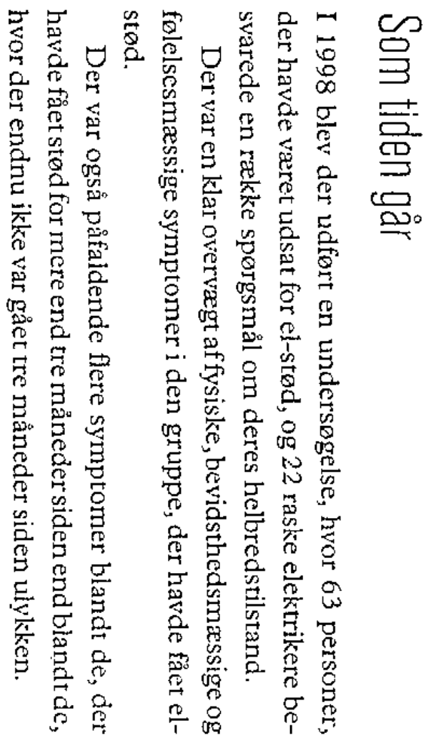
Strømmens virkning
(L-aus)

Slide 10
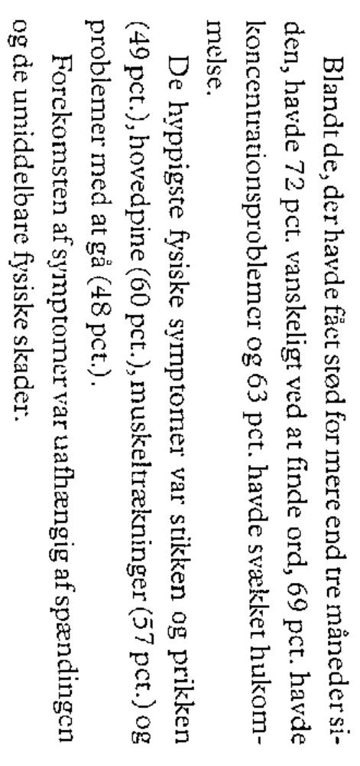
Strømmens virkning

Slide 11
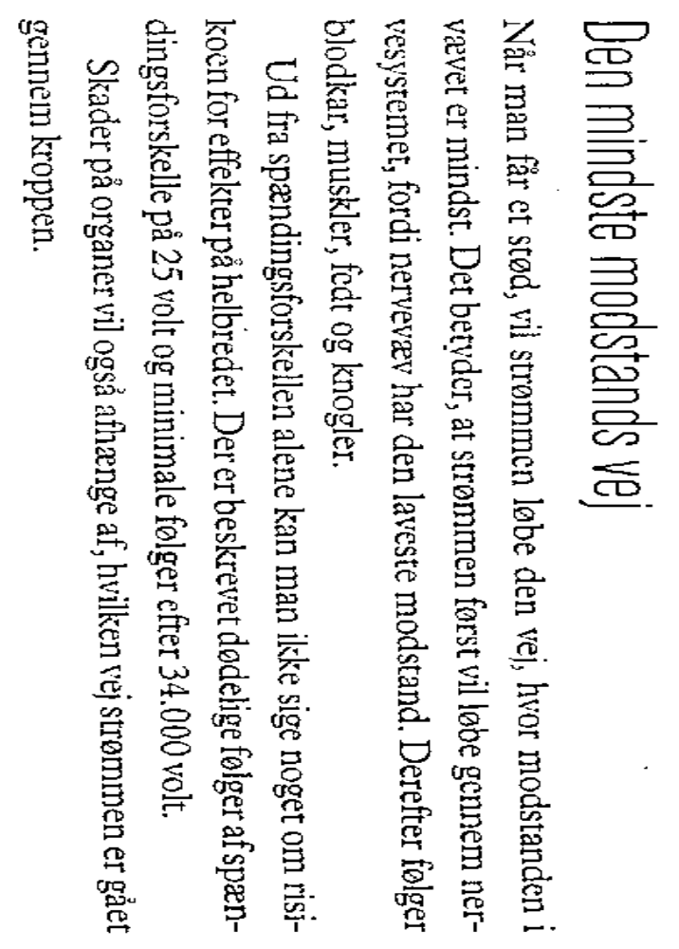
Strømmens virkning

Slide 12
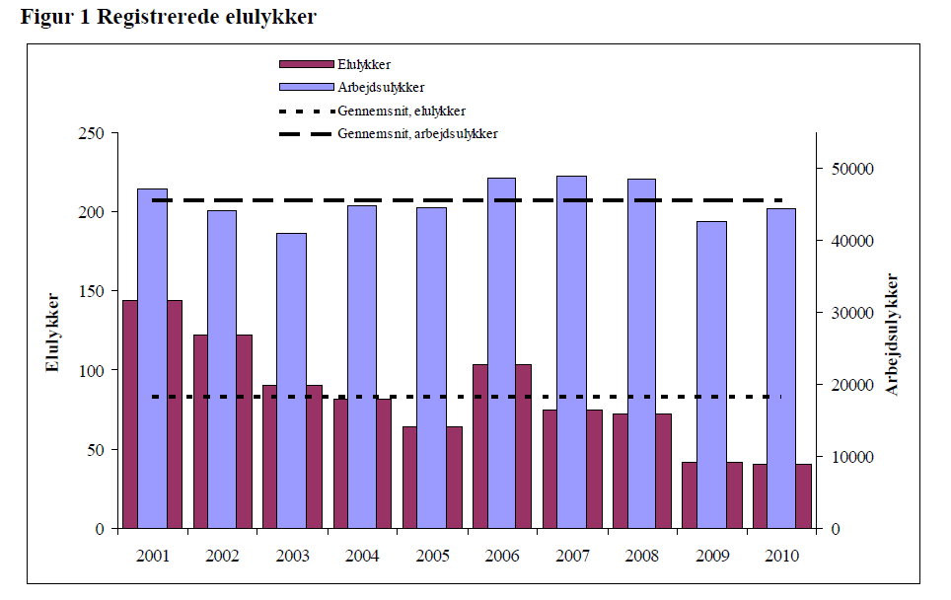
Ulykkes statistik 2010

Slide 13
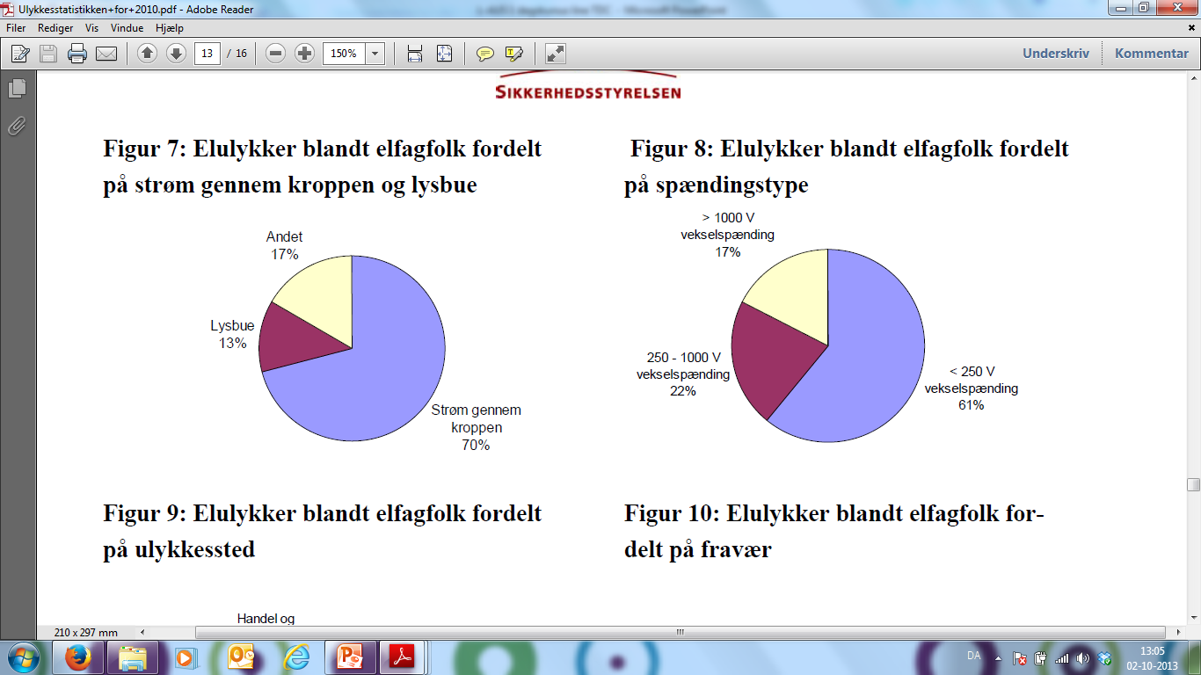
Ulykkes statistik 2010

Slide 14
Ulykkes statistik
Der dør gennemsnitlig 2 personer i DK om året pga. en el-ulykke.
I gennemsnit kommer 5400 personer til skade om året pga. el-ulykker (registret + uregistreret ulykker)
En el-ulykke defineres som:
enhver hændelse hvor elektrisk strøm har medført at en person direkte eller indirekte er blevet skadet ved strømgennemgang eller en lysbue

Slide 15
Kun 2,5 % af alle elektrikere har aldrig fået elektrisk stød i deres arbejdsliv.
Det viser en arbejdsmiljøundersøgelse, som Dansk
El-Forbund har fået lavet i 2010.
Samme undersøgelse viser, at 8 % får varige helbredsproblemer i form af muskel- og skelet- sygdomme, nerveskader samt psykiske efter
-virkninger.
Ulykkes statistik

Slide 16
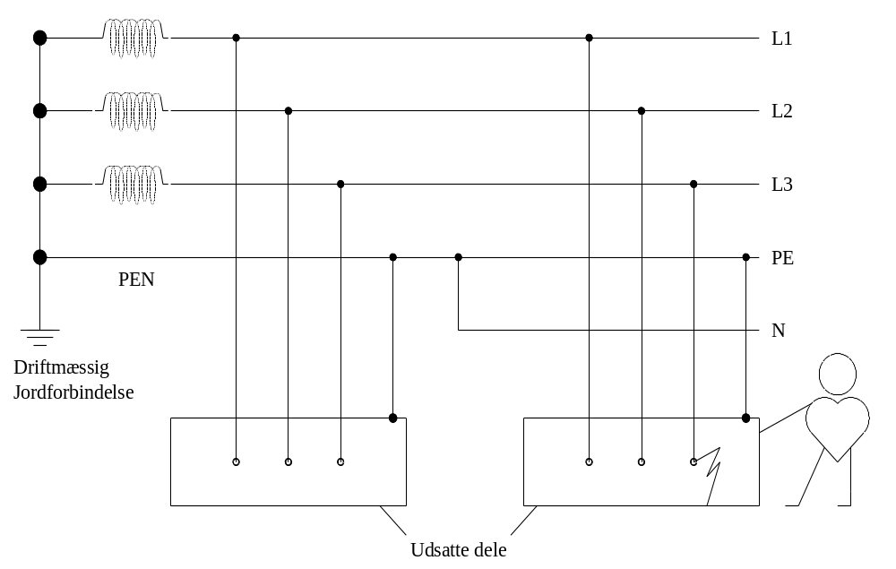
En typisk industri installation T-N net

Slide 17
Modstand i kroppen:
En persons modstand igennem kroppen kan variere imellem 500Ω og 500kΩ, alt efter omstændighederne.
F.eks. kan en let fugtig hånd stramt omkring en stålgenstand udgøre en kritisk overgangsmodstand.
Eller den værst tænkelige: et sår i hånden…

Slide 18
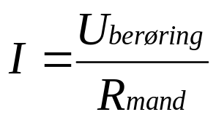

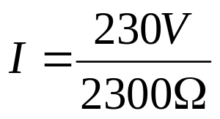
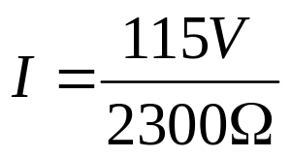


En lille udregning:
Ohms lov :
Jordleder ej monteret:
Jordleder monteret:

Slide 19
Strømmens virkning
Strømstyrke i mA | Påvirkning af kroppen
< 1mA | Der vil højst være en kilderen fornemmelse
1 mA – 15 mA | Stødvirkning men stadig muskelkontrol
15 mA – 20 mA | Voldsom stødvirkning, svigtende muskelkontrol. Kan få lette forbrændinger, samt muskelsammentrækninger. Det er i dette område man begynder at hænge fast og ikke kan komme fri
20 mA og opefter | Kraftige muskelsammentrækninger, der kan standse åndedrætsfunktionen, hvis strømmen passerer lungemusklerne Ventrikelflimren / hjerteflimmer med evt. dødelig virkning. Skal indlægges til observation
over 200 mA | Meget kraftige muskelsammentrækninger, der vil klemme og standse hjertet samt tredje grads forbrændinger der hvor strømmen går ind. Skal i gang med at give kunstigt åndedræt og muligvis hjertemassage hvis personen sidder for lang tid fast

Slide 20
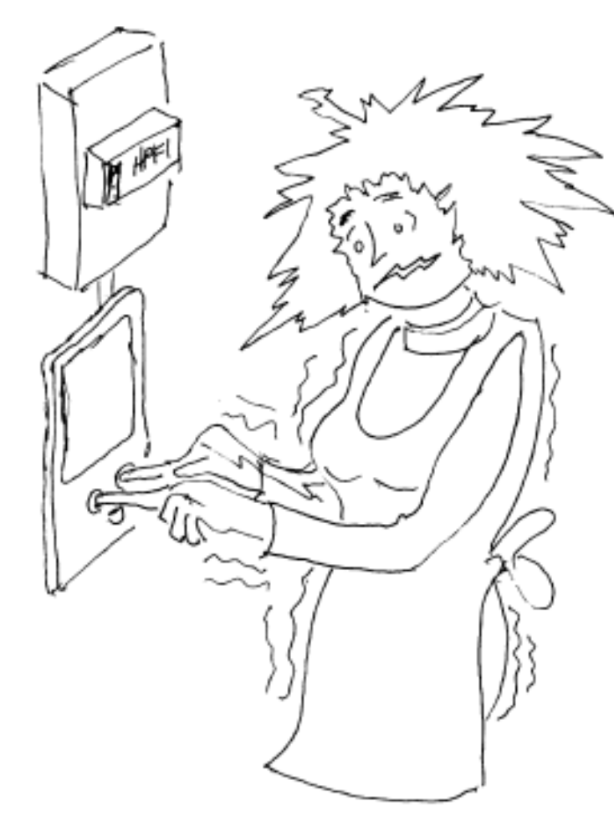
Strømmens virkning
Den strøm der vil gå i gemmen kroppen afhænger af
spændingens størrelse og
berørings modstanden
(er man tør eller våd i hånden)
Strømmen vil gå gennem kroppen hvor der er mindst modstand, dvs. gennem nervebaner og blodårerne.
Hvis strømmen passerer hjerte, kan det meget let medfør hjertestop

Slide 21
Berørings måder
Direkte berøring definition
  Personers eller husdyrs berøring af spændingsførende dele.
Indirekte berøring definition:
  Personers eller husdyrs berøring af udsatte dele, som er blevet spændingsførende som følge af fejl.

Slide 22
Se L-aus dvd kapitel 8

Slide 23
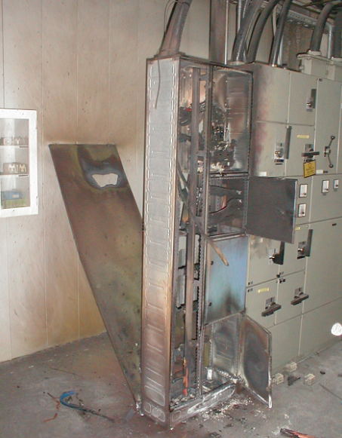
Følger af kortslutning
Dette billede stammer fra Novo Nordisk, hvor to elektrikkere udførte spændingsløst arbejde.
Uheldigvis overså de en fremmed styrespænding, hvilket kostede dem begge livet, da den ene tabte et stykke værktøj.

Slide 24
L-AUS personer:
Ansvarlig person.
Den person der har det direkte ledelsesansvar for arbejdet. Dele af dette ansvar kan uddelegeres til andre, hvis det er nødvendigt.
Sagkyndig person.
Person der har en relevant elektroteknisk uddannelse, eller som har arbejdet indenfor EL-faget så det kan sidestilles med en uddannelse OG som har et gyldigt L-AUS bevis.

Slide 25
L-AUS personer:
Instrueret person.
En person der af en elektrisk sagkyndig person er tilstrækkeligt informeret, så vedkommende er i stand til at undgå farer, som elektricitet kan medføre. (f.eks. drifts- og vedligeholdelsespersonale).
Lærling.
Person der er under oplæring må kun udføre L-AUS arbejde under opsyn af en sagkyndig person.
Lægmand.
Person, som hverken er instrueret eller sagkyndig.

Slide 26
L-AUS Arbejde under spænding. §637
634.4 Kommunikation
Det er ikke tilladt at starte et arbejde og at genindkoble installationen ved færdiggørelse af et arbejde ved hjælp af signaler eller efter en forud aftalt tid.
634.5 Arbejdssted:
  Der skal være tilstrækkelig plads, adgangsmulighed og lys til alle dele af installationen, på hvilken arbejdet skal udføres.
634.1 Udførsel:
Hvis en installation ikke straks kan blive bragt fuldstændig i orden, skal den ansvarlige person drage omsorg for, at konstaterede mangler ikke medfører fare for personer, husdyr eller ejendom.

Slide 27
Se L-aus dvd kapitel 2

Slide 28
L-AUS spænsingsløst arbejde
Løs Gruppeopgave L-AUS 1

Slide 29
Spændingsløst arbejde §636
Personer: 636.1.1
  adskillelse og genindkobling skal udføres af sagkyndig eller instrueret person
Kontrol af måleinstrument
  inden afbrydelse kontrolleres det at instrumentet virker
Adskillelse: 636,2
  i forhold til alle steder der kan komme spænding fra. Nødstrømsgenerator, styrespændinger, opladet kondensator, osv.
Sikring mod indkobling 636,3
  helst hængelås i afbryder (en til hver mand)
  ellers fjerne sikringer, demonter ledninger eller lasker.
  Husk tydelig skiltning med navn tlf.nr..
Kontrol af spændingsløs tilstand
  efter afbrydelse mål over alt. voltmeter skal vise 0V
  Berøringsfri -spændingsviser.
  Kontrol at instrumentet forsat virker

Slide 30
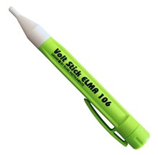

Kontrol af spændingsløs tilstand
Berøringsfri polsøger
Ikke godkendt polsøger!

Slide 31
Spændingsløst arbejde §636
Før arbejdes begyndelse husk!
  Kontrol af måleinstrument
  Adskilles
  Sikring mod indkobling og skiltning
  Kontrol af spændingsløs tilstand
  Kontrol af måleinstrument
Ophævelse af sikkerhedsforanstaltninger
(før tilslutning af spænding ved afsluttet arbejde)
  alle skal vide at det sker
  arbejdsområde skal ryddes for værktøj og spåner
  Husk at fjerne skilte efter sig

Slide 32
Se L-aus dvd kapitel 3-6

Slide 33
L-AUS Arbejde under spænding. §637
Overveje grundigt om det er nødvendigt at arbejde under spænding.
Hvis ikke så lad være !!!!!!!!!!!!
Det er farligt.
Forbud mod L-AUS i våde og
eksplosionsfarlige områder

Slide 34
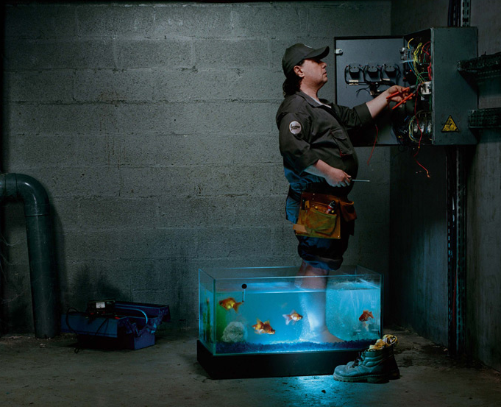

Slide 35
L-AUS Arbejde under spænding. §637
Løs Gruppeopgave L-AUS
2

Slide 36
L-AUS Arbejde under spænding. §637
634.2 / 3 Personale:
  Før og under arbejdet skal den ansvarlige person sikre at alle bestemmelser er overholdt.
  Den ansvarlige person skal instruere alle personer, der er involveret i arbejdet om de farer, der ikke er umiddelbart indlysende for dem.
  Arbejde skal udføres af sagkyndige personer, der har erfaring i de arbejdsoperationer, der skal udføres og L-AUS bevis.
  Arbejde må kun udføres af personer, der er fyldt 18 år.
  mindst en person skal have kendskab til førstehjælp

Slide 37
Arbejde under spænding.
L-AUS §637
Nødvendigt manskab
  altid to personer med gyldigt L-AUS bevis, en arbejder, en står vagt (637.4.1)
  vagten skal vide hvordan man afbryde hvis det bliver nødvendigt
  vagten skal kunne give første hjælp
    undtagelser hvor en person med L-AUS er nok:
    fejlsøgning ved hjælp af spændings måling
    hvor alt er beskytte med max 63 A sikringer

Slide 38
Arbejde under spænding.
L-AUS §637
637.2 Før arbejdes begyndelse skal montørerne
  Orientere sig om arbejdes omfang. Planlægning af arbejdet evt. skriftligt
  Arbejdes pladsen afgrænsning
  Kontroller værktøj og beskyttelse udstyr. Er det ok
  Personligt: lange ærmer, gerne brand hæmmende tøj, ingen ur og smykker
  Orientere hjælper og andre der berøres om omfang og varighed. Undgå stres
  Hvad skal gøres hvis uheld indtræffer. Afbrydelse.
  Orienter sig om spændings førende og jordede dele (så de kan afskærmes med beskyttelses dug).

Slide 39
Arbejde under spænding.
L-AUS §637
For at undgå, at der kan ske en kortslutning, bør der på intet tidspunkt under arbejdets udførelse være mere end et blotlagt potentiale, hvorfor alle frie ledningsender bør forsynes med isolertyller.
For at give beskyttelse mod utilsigtet kortslutning fra nedfald af fx tabt værktøj, ledningsstumper, skruer eller lignende, skal der etableres en tætsluttende afskærmning af alle spændingsførende og jordede/ledende dele i arbejdsområdet. Afklipning, afisolering og tilpasningen af ledninger bør af samme grund foretages udenfor tavlen.

Slide 40
Arbejde under spænding.
L-AUS §637
Under arbejde, uventet afbrydelse af arbejde
  Arbejdes skal afbrydes vis det bliver nødvendigt,
  regnvejr, tordenvejr,
  beskadigelse af værktøj og beskyttelse udstyr
Ved arbejde på PELV og FELV installationer skal de almindelige L-AUS bestemmelser i 637 følges.

Slide 41
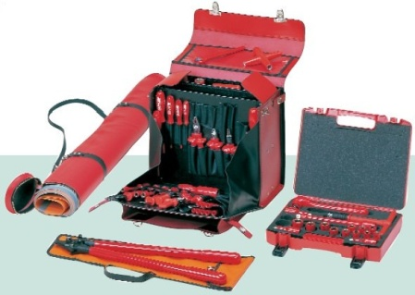
L-AUS Værktøj
godkendt L-AUS værktøj
se 634.6
Periodisk kontrol af installatør efter behov dog, mindst en gang årlig

Slide 42
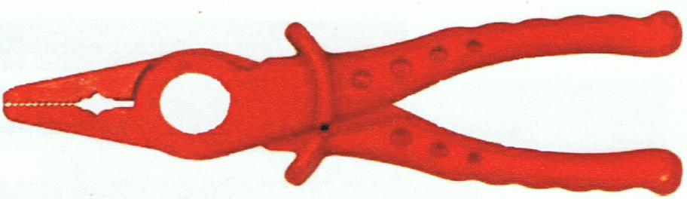
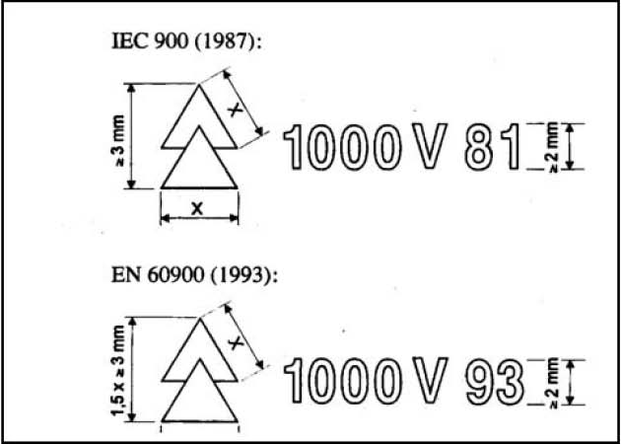
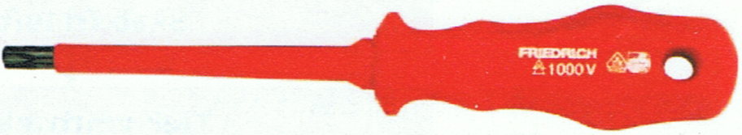

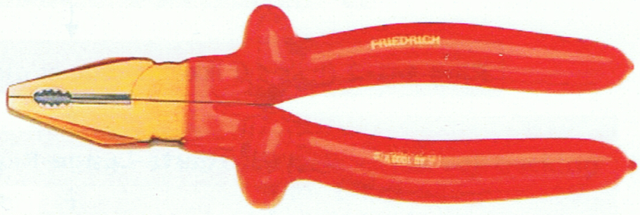
L-AUS Værktøj
Værktøjs mærkning og typer:
Isoleret værktøj
Brugsisoleret værktøj
Håndtagsisoleret værktøj

Slide 43
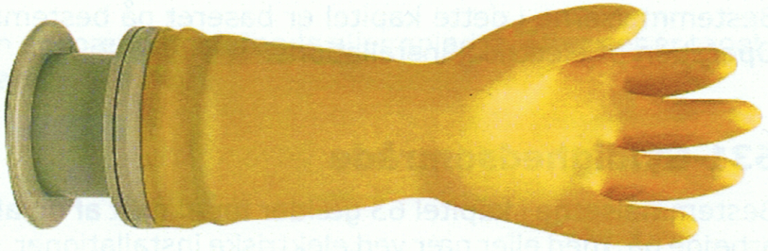
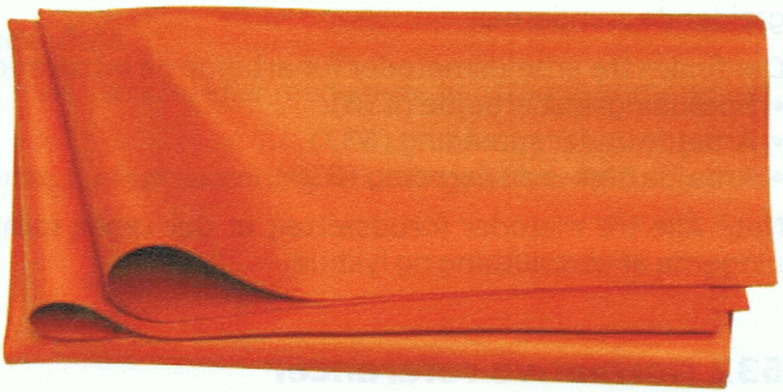
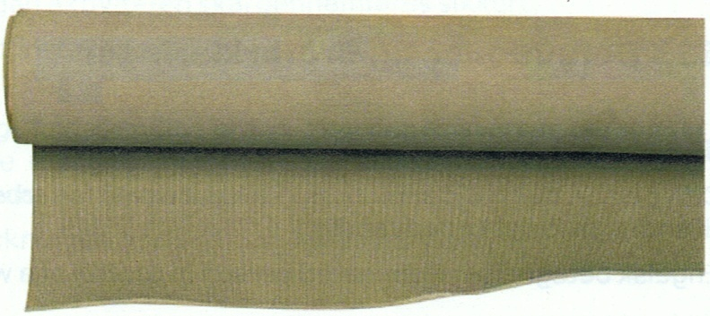
L-AUS udrustning
Isolerende handsker:
Skal være mærket med:
  Fabrikat navn
Klasse f.eks. 0(1000V)
Størrelse
Fabrikations mdr. og år
Felt til : ibrugtagning og kontroldatoer
Afskærmning:
Skærmdugen tykkelse skal mindst være 0,5mm.
Skærmdugen bruges i forbindelse med afdækninger i tavlen og kan afklippes i ønskede størrelser.
Isolerende beskyttelsesmåtte:
Tykkelsen skal mindst være 2,50mm og bør mindst være på 1x1 meter
Måtten bør være skridsikker på begge sider
.

Slide 44
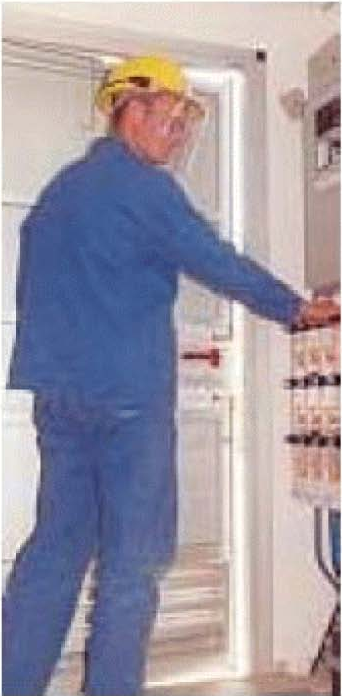
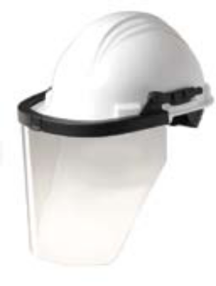
L-AUS udrustning
Langærmet beklædning
Ved udførelse af L-AUS arbejde skal man altid bære langærmet beklædning.
Det er ikke et krav at tøjet er fremstillet af særligt brandhæmmende stof, men det anbefales
Sikkerhedsbriller/visir
Der anbefales at bruge sikkerhedsbriller eller ansigtsvisir

Slide 45
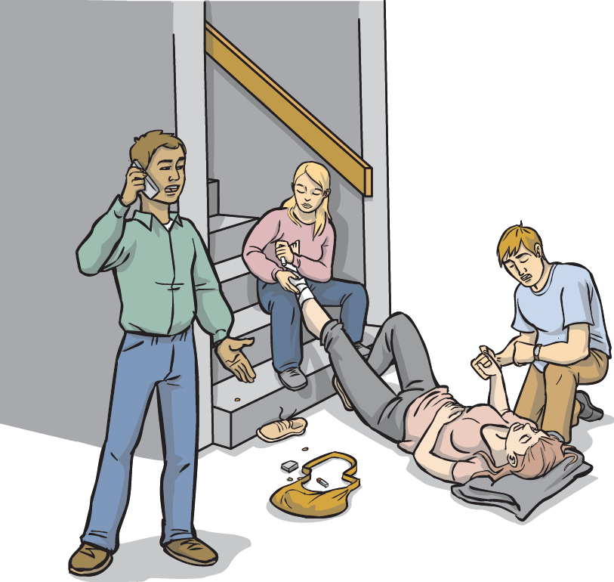
Førstehjælpens 4 hovedpunkter
Skab sikkerhed
Vurder personen
Tilkald hjælp
Giv førstehjælp

Slide 46
Skab sikkerhed
Få overblik
Sikring af hjælperne og de tilskadekomne
  Afbryd strømmen, inden den tilskadekomne frigøres kan strømmen ikke afbrydes, frigøres den tilskadekomne fra strømførende dele ved brug af tørt tøj, tørt træ eller et tørt tov.
    Ovennævnte fremgangsmetode skal anvendes da man skal huske, at den tilskadekomne kan være spændingsførende og at man ved berøring vil blive ramt af strømmen

Slide 47
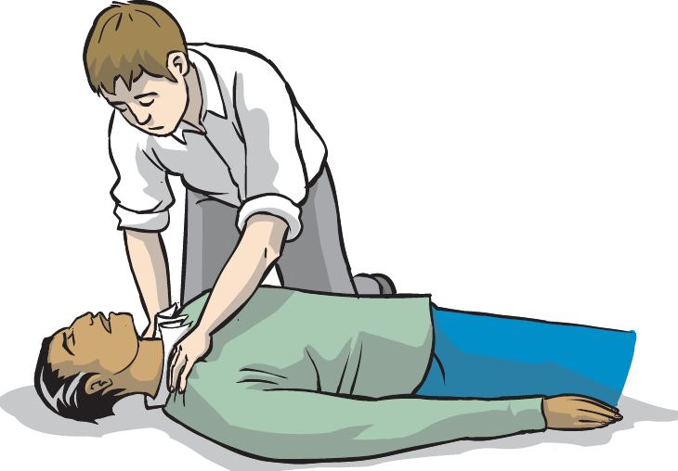
Bevidsthedstilstand
Tal højt og rusk let i personens skuldre
Vurder om personen er:
Vågen
Omtåget
Bevidstløs

Slide 48
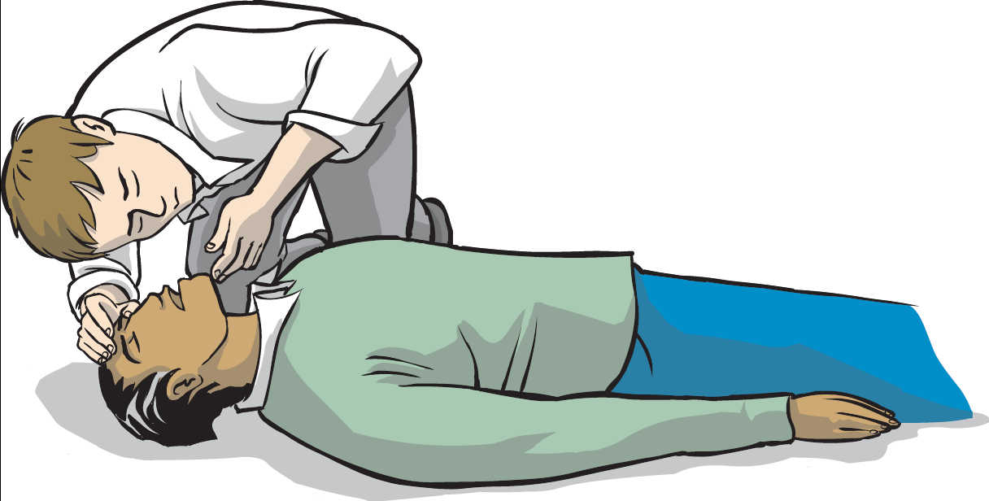
Vurder
Se, føl og lyt om den bevidstløse person trækker vejret normalt.
Hvis han ikke trækker vejret normalt påbegyndes hjerte-lunge redning.
Få en anden til at tilkalde hjælpen, jo før HLR påbegyndes jo bedre!!

Slide 49
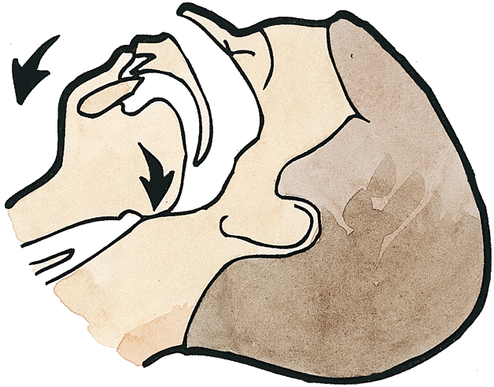
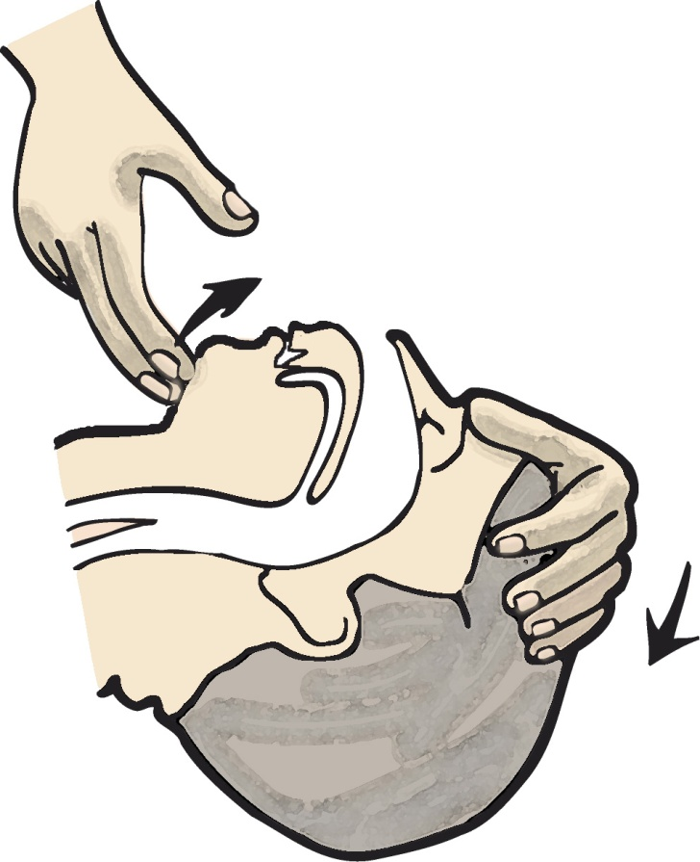
Skab fri luftvej
Bøj hovedet bagover og løft hagen op
Når en bevidstløs ligger på ryggen, kan tungen falde tilbage og lukke for luftrøret

Slide 50
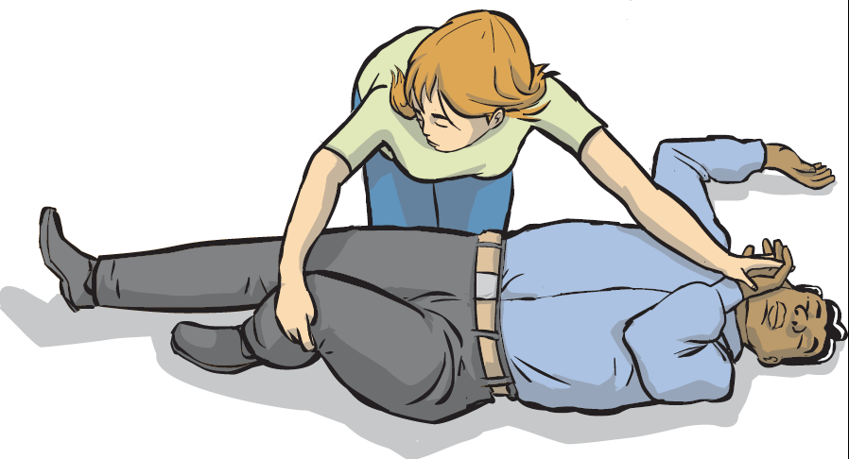
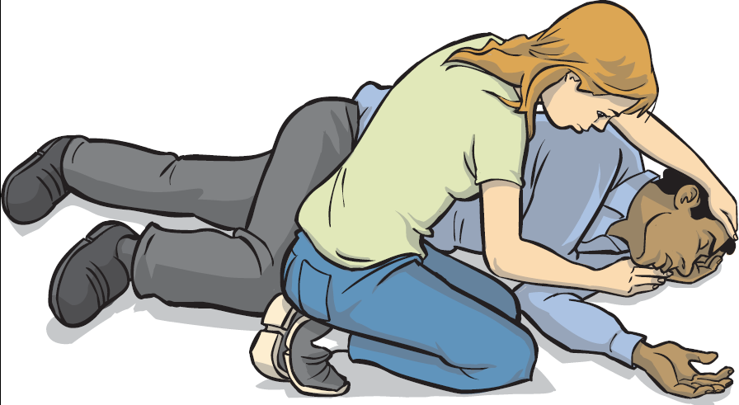
Stabilt sideleje

Slide 51
Vurder
Se, føl og lyt om den bevidstløse person trækker vejret normalt.
Hvis han ikke trækker vejret normalt påbegyndes hjerte-lunge redning.
Få en anden til at tilkalde hjælpen, jo før HLR påbegyndes jo bedre!!

Slide 52
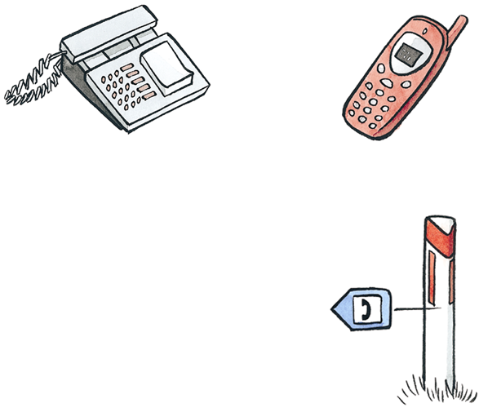
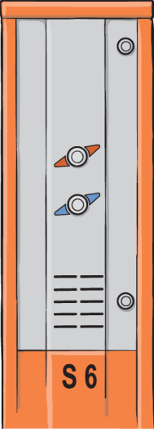
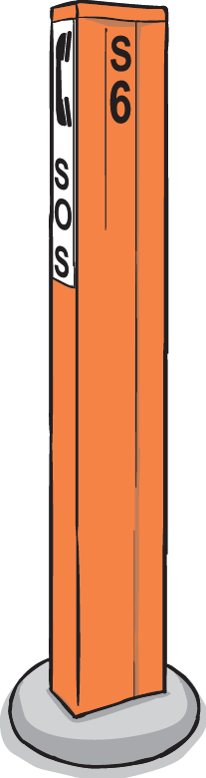

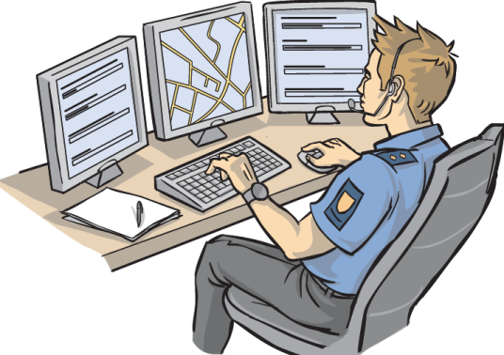
Tilkald hjælp
Ring 1-1-2
og fortæl:
Hvor er det sket
Hvad er der sket
Hvor mange er kommet til skade
Hvorfra du ringer

Slide 53
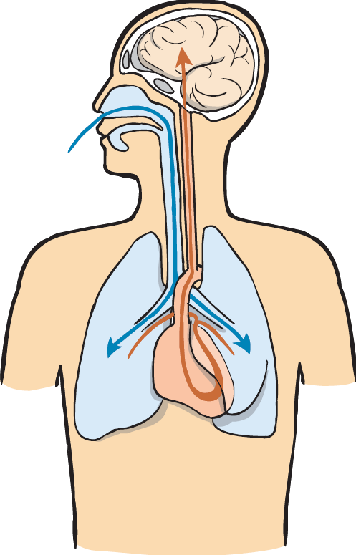
Den livsvigtige ilttransport
Sikre vejrtrækningen
  luft til lungerne
Sikre blodcirkulationen
  blod til hjernen
Hjernens celler kan kun leve få minutter uden ilt

Slide 54
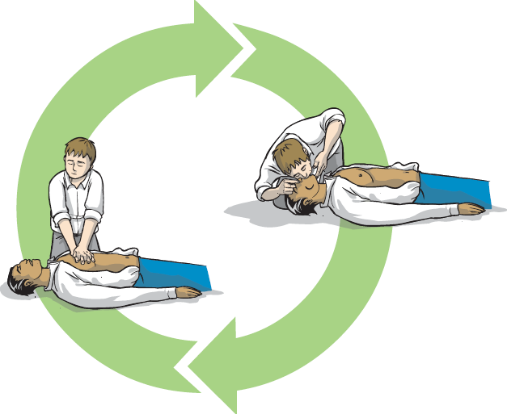
Hjerte-Lunge-Redning til Voksne
Tryk 30 gange og
giv to indblæsninger
Jo færre afbrydelser der er når du giver HLR, jo bedre er kvaliteten

Slide 55
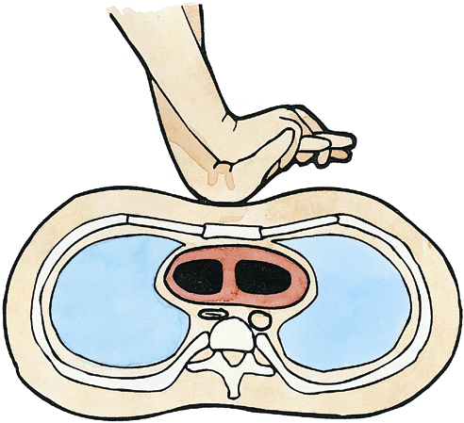
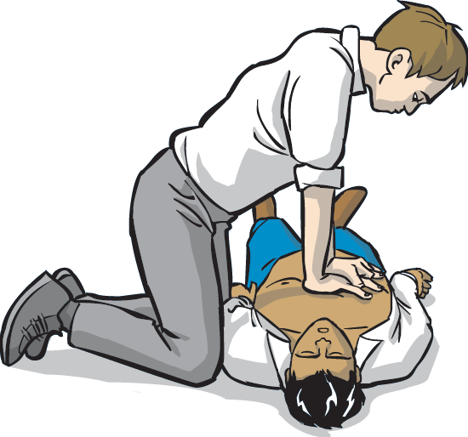
Hjerte-Lunge-Redning til voksne
Tryk midt på brystkassen
Tryk med to hænder
Tryk 5-6 cm ned
Tryk med en Hastighed der svarer til 100-120 tryk pr. minut

Slide 56
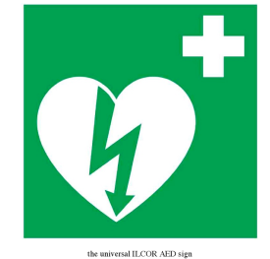
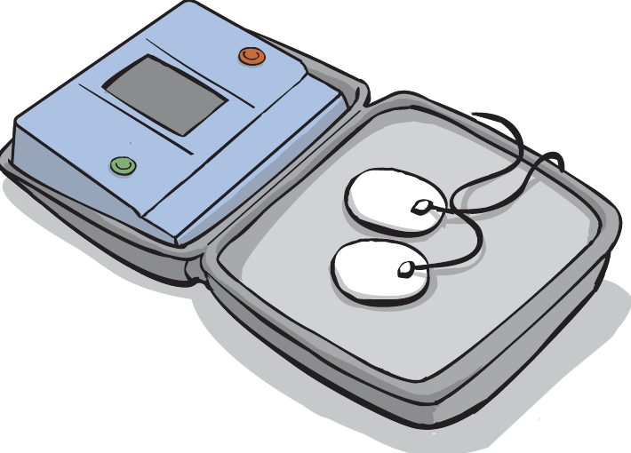
Hjertestarter AED
Automated External Defibrillator
stødknap
Hvis du ved at der er en hjertestarter i nærheden så bed en hjælper om at hente den.
elektroder
Gør som anvisningerne og stemmen siger, det er næsten umuligt at gøre noget galt
Tænd/sluk knap
Stemme der taler

Slide 57
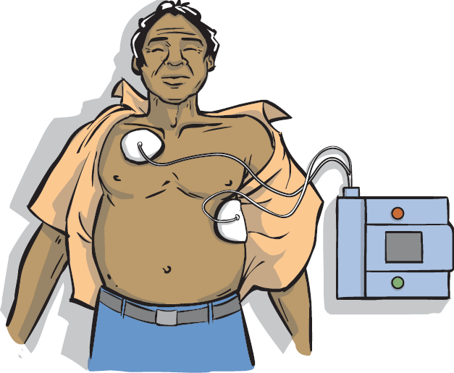
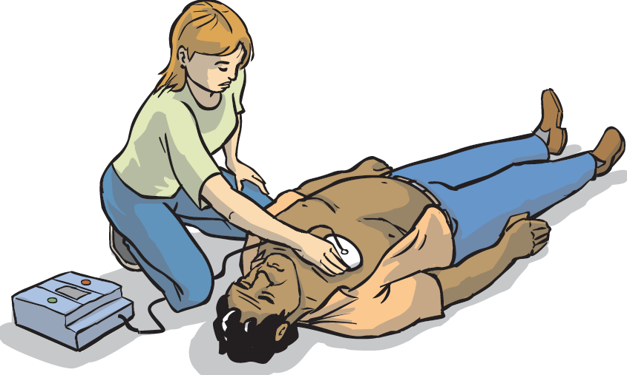
AED
Hjertestarter AED
Placer elektroderne som vist på emballagen

Slide 58
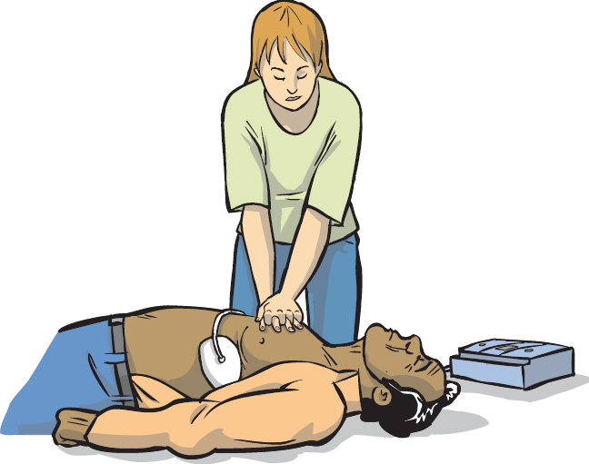
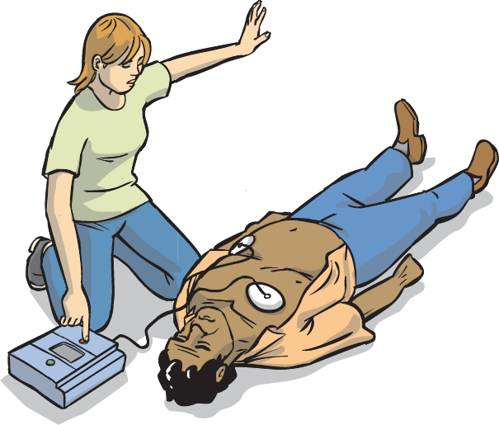
Hjertestarter AED
Følg AED’ens anvisninger
Alle væk!
Afgiv stød når AED’en anbefaler det.

Slide 59
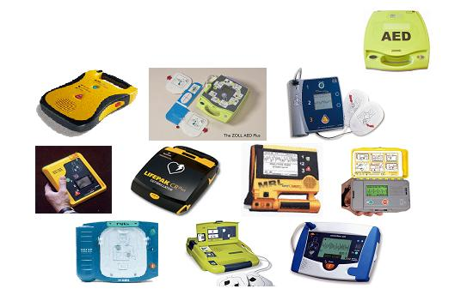
Hjertestarter AED

Slide 60
Optakt til praktisk opgave
Løs praktik opgave

Slide 61
Nær ved installationer under spænding § 638
Almindeligt:
  nær ved er inden for 0.5m fra ikke permanent isoleret udstyr
  der skal udføre beskyttelse mod berøring af spændings førend dele
  man skal kunne komme til
  den ansvarlige person skal instruer personel
  arbejdes sted skal være klart afgrænset og opmærket
  montøren skal sikre at han ikke røre ved spændings førende dele

Slide 62
Nær ved installationer under spænding § 638
Beskyttelse udstyr:
  der skal monteres den nødvendig afskærmning /afdækning
  det kan gøres spændings løst eller som L-AUS
  når beskyttelsen er udført kan arbejde udføres af sågar lægmand
  hvis afdækning ikke er IP2X skal lægmand være under opsyn

Slide 63
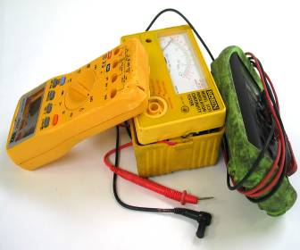
Måle instrument
Måling:
  kan udføres af sagkyndig eller instrueret person
  egnet måleudstyr EN61010-1
  Før brug kontrol af om instrument virker
  spændings måling er L-AUS 635.1.3

Slide 64
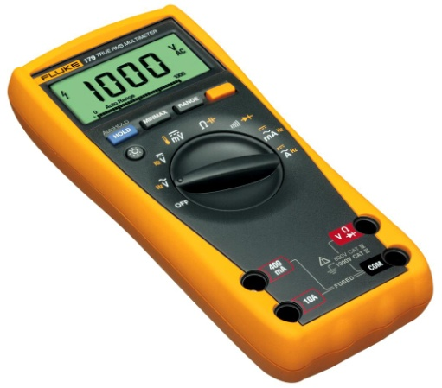
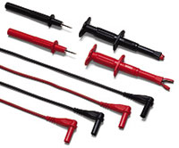
Måle instrument
Instrumenter:
Instrumenter skal opfylde normerne IEC 61010 eller EN 61010.
Skal være mærket med:
  Spændingsmærkning
Spændingskategori
Dobbeltisoleret:
- og bør være godkendt af en eller flere udenlandske uafhængige testlaboratorier
.
Prøvepinde:
Prøvepindende skal vælges med omhu efter den enkelte opgave, således man ikke kan lave en kortslutning med probespidserne.
Måleledningerne skal have forskellige farver og være i god stand uden skader.
.

Slide 65
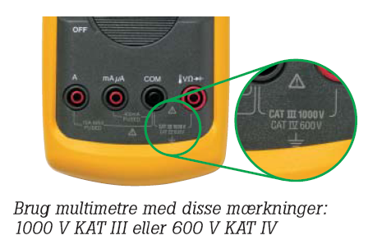
Måle instrument kategorier

Slide 66


Måle instrument kategorier

Slide 67

Måle instrument kategorier

Slide 68

Målearbejde er også
L-AUS

Slide 69
Se Fluke film om afprøvning af metre

Slide 70

Viskvalitet
XEWRD41666

